Slide 1
Knigge Kurs
Was stellen Sie sich unter Knigge vor?
KG-Ref.AF Carus

Slide 2
Knigge… was bedeutet das?
Knigge Kurs
Besonders im Arbeitsleben ist es immens wichtig, bestimmte Verhaltensregeln zu kennen. Aber auch im Privatleben brauchen wir den Knigge, um gut mit anderen Menschen umgehen zu können und Konflikte zu vermeiden. Warum „Knigge“ kein alter, verstaubter Begriff, sondern immer noch aktuell ist, wo die Idee des Knigge herkommt und in welchen Bereichen des Arbeitsalltags Knigge zum Einsatz kommen kann, erfahren Sie nun…
KG-Ref.AF Carus

Slide 3
Wer war Knigge?
Knigge Kurs
Sie haben sicherlich schon einmal gehört, dass, wenn es um gutes Benehmen geht, man von „Knigge“ spricht. Knigge lebte im 18. Jahrhundert. Sein voller Name lautet Adolph Franz Friedrich Ludwig Freiherr von Knigge. Er hat ein sehr berühmtes Buch mit dem Titel „Über den Umgang mit Menschen“ geschrieben. Knigge beschreibt darin aber nicht einfache Benimmregeln, wie zum Beispiel das korrekte Verhalten bei Tisch, wie man irrtümlich oft annahm und viele auch noch heute denken, sondern es ging ihm in erster Linie um den richtigen, respektvollen Umgang der Menschen miteinander.
KG-Ref.AF Carus

Slide 4
Wer war Knigge?
Knigge Kurs
Adolph Franz Friedrich Ludwig Freiherr Knigge
Geboren am 16. Oktober 1752 in Bredenbeck bei Hannover
Gestorben am 06. Mai 1796 in Bremen war ein deutscher Schriftsteller und Aufklärer.
KG-Ref.AF Carus

Slide 5
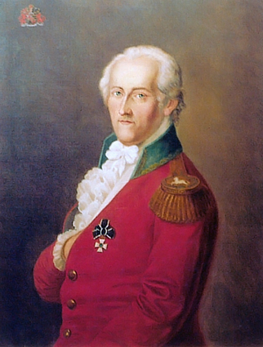
Das ist Knigge…
Knigge Kurs
KG-Ref.AF Carus

Slide 6
Das ist Knigge…
Knigge Kurs
Über den Umgang mit Menschen
1788 erschien die erste Ausgabe seines wohl bekanntesten Werkes Über den Umgang mit Menschen (heute einfach kurz als „Knigge“ bekannt). Knigge beabsichtigte damit eine Aufklärungsschrift für Taktgefühl und Höflichkeit im Umgang mit den Generationen, Berufen, Charakteren, die einem auch Enttäuschungen ersparen sollte.
Irrtümlicherweise wurde dieses Buch späterhin als Benimmbuch missverstanden, oft nur nach Hörensagen. Dieses Missverständnis verstärkte bereits der Verlag, indem er nach dem Tode von Knigge das Werk um Benimmregeln erweiterte. Außerdem ist bekannt, dass etwa alle zehn Jahre eine neue Ausgabe herausgegeben wurde – hauptsächlich mit Kleiderregeln. Heute erwartet man von einem „Knigge“ meist Hinweise, wie man Rot- zu Weißweingläsern beim gedeckten Tisch zueinander gruppiert; derlei überging Knigge selbst jedoch völlig.
KG-Ref.AF Carus

Slide 7
Knigge Kurs
Und hier sein Buch…
KG-Ref.AF Carus

